Slide 1

Hướng dẫn sử dụng chức năng Draft Document
EA Team Việt Nam

Slide 2
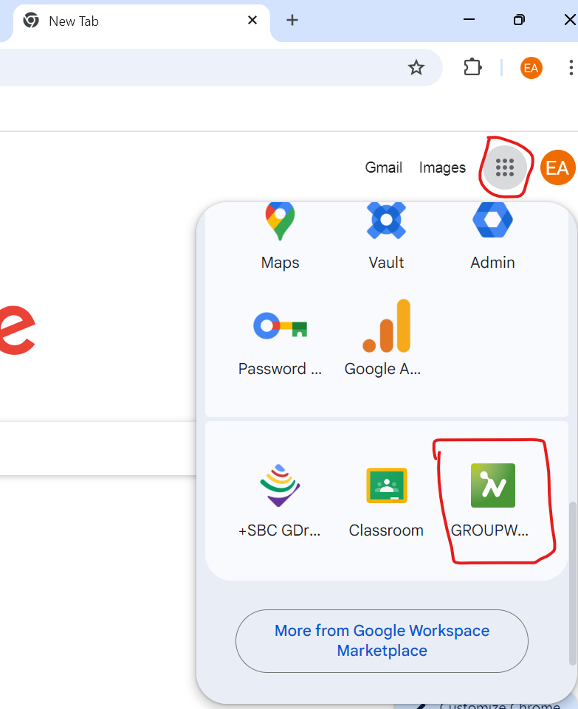
1.Đăng nhập hệ thống Groupware
I. Đăng nhập Groupware
Có hai cách để bạn đăng nhập vào hệ thống Groupware
+ Bạn có thể truy cập bằng link sau đây: https://gw.vinatech.com/login.
+ Bạn có thể chọn buổi tượng như hình dưới đây:
+ Bạn mở trình duyệt lên và ỏ góc phải màn hình có biểu tượng=> bạn chọn tới icon của công ty có chữ groupware click vào đó

Slide 3
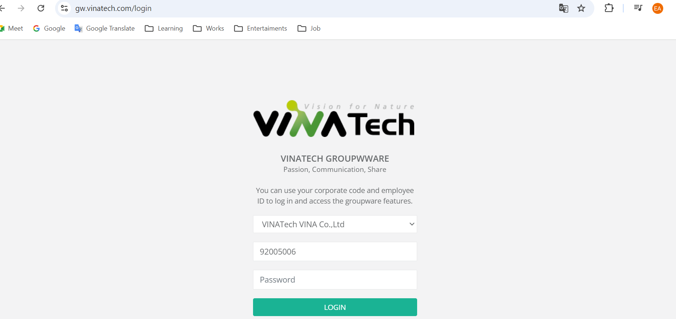
2.Thông tin đăng nhập vào Groupware
2. Thông tin đăng nhập
- Bước 1: Thông tin tài khoản cũng như mật khẩu của bạn chính là mã nhân viên trên hệ thống ERP, mật khẩu mặc định từ 1 tới 4, trong trường hợp không được bạn liên hệ lại với EA
Bước 2: Trước khi login, bạn cần chọn Vinatech vina Co.,Ltd.
Bước 3: khi đã chọn xong, bạn nhập mã nhân viên và mật khẩu nhấn nút login để vào hệ thống.

Slide 4
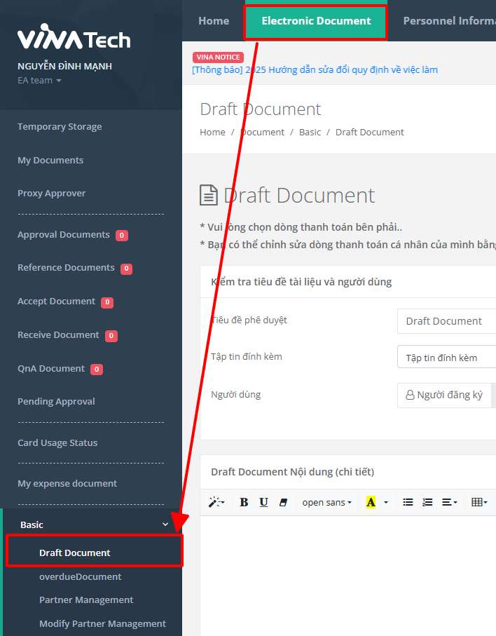
Draft Document
Mục đích: Khi làm phê duyệt không yêu cầu biểu mẫu nhập liệu đặc biệt, chỉ đơn giản là xin ý kiến, xin phê duyệt.
Vào menu Electronic Document => Chọn mục Basic => Chọn chức năng Draft Document

Slide 5
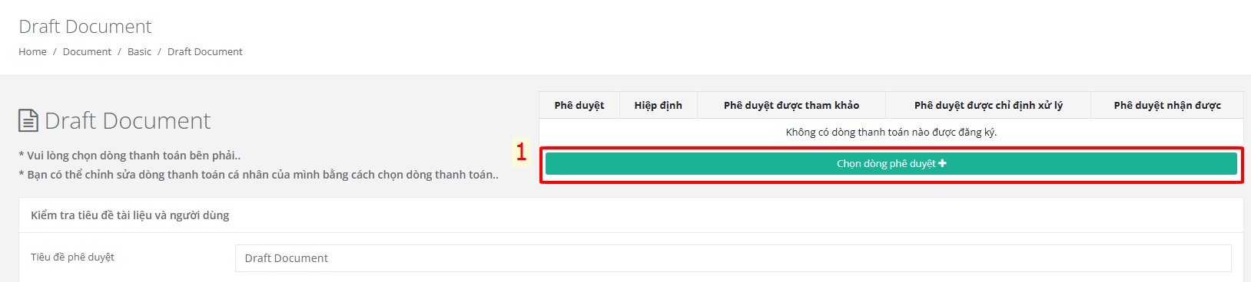
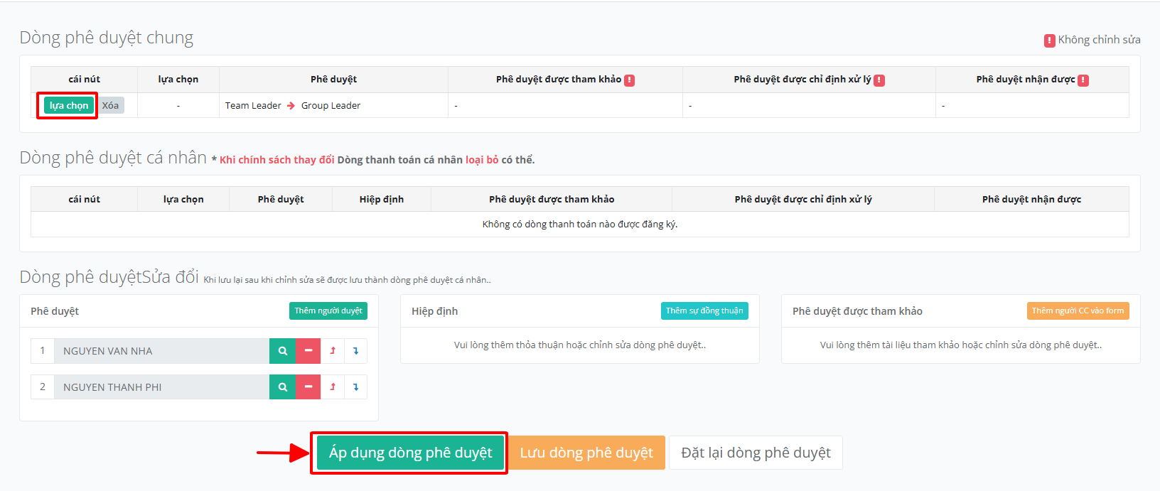
Bước 1: Chọn dòng phê duyệt
Tại giao diện, có thể chọn dòng phê duyệt mặc định là Team Leader => Group Leader.
Bạn cũng có thể thêm người phê duyệt vào form, hoặc thêm người CC vào form
Cuối cùng chọn Áp dụng dòng phê duyệt

Slide 6
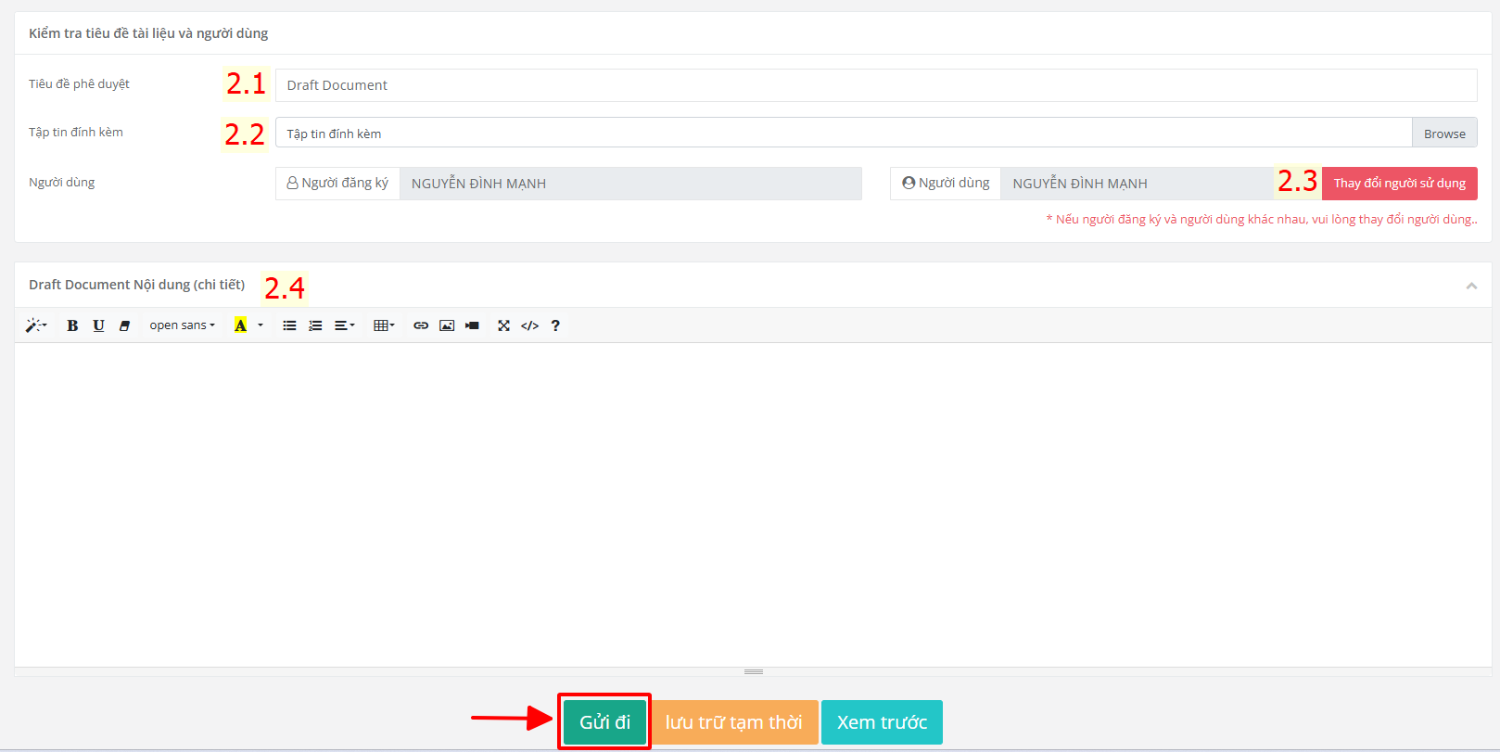
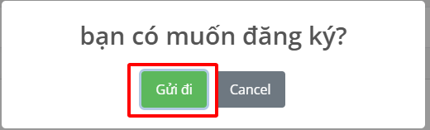
Bước 2: Điền các trường cần thiết
Thêm tiêu đề của phê duyệt (2.1)
Thêm tập tin đính kèm nếu có (2.2)
Nếu làm hộ phê duyệt cho ai đó, chọn Thay đổi người sử dụng (2.3)
Điền nội dung của phê duyệt (2.4)
Sau khi hoàn tất, ấn Gửi đi, sau đó xác nhận Gửi đi

Slide 7
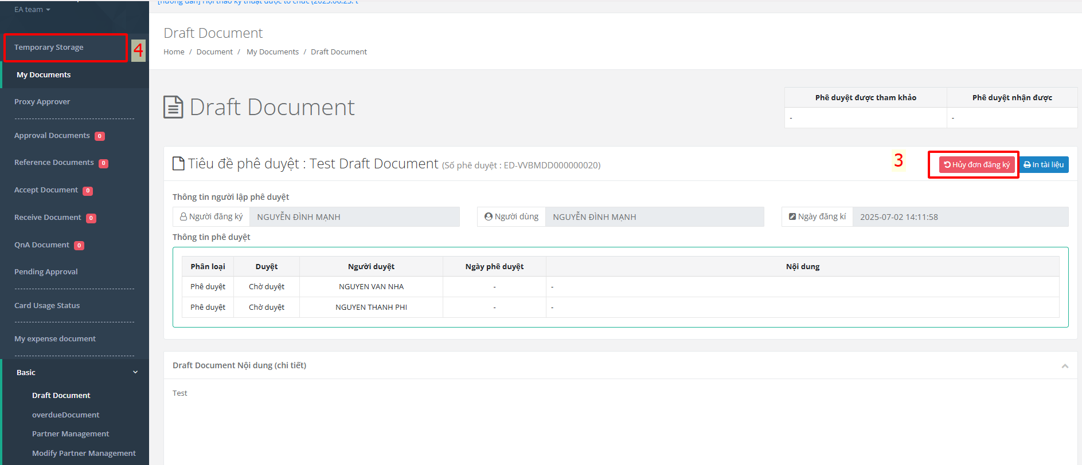
Hủy đơn đăng ký
Trường hợp bạn muốn rút lại đơn để chỉnh sửa/hủy đơn: Bấm chọn Hủy đơn đăng ký (3)
Lưu ý: Chỉ hủy được trong trường hợp phê duyệt chưa được duyệt xong
Sau khi hủy, phê duyệt sẽ chuyển sang mục lưu trữ tạm thời Temporary Storage (4). Bạn có thể truy cập vào đó để chỉnh sửa/xóa

Slide 8


